Slide 1

Виртуальный госпиталь на базе Городской клинической больницы
№64
Москва 2016

Slide 2
Умершие по основным классам причин смерти в РФ за 2014 год*
* Росстат «Число умерших по причинам смерти» 09.06.2015 г.

Slide 3
По данным Минздрава,
21% москвичей
находятся в зоне повышенного риска сердечно-сосудистых заболеваний. Это означает, что в течение ближайших 10 лет у них высока вероятность инфаркта или инсульта
Ежедневно через приемный покой
ГКБ № 64 проходит
более 40 пациентов с сердечно-сосудистой патологией, требующей активного и динамичного наблюдения после выписки из больницы

Slide 4
Технология
«Виртуальный госпиталь»
Обеспечивает преемственность амбулаторного и госпитального звеньев при диагностике
Позволяет контролировать течение хронических заболеваний и обеспечение приверженности пациента к терапии
Повышает медицинскую, социальную и экономическую эффективность
Тестирование технологии запущено в начале марта 2016 года ( реализовано дистанционное мониторирование показателей электрокардиограмм; разработана нормативно-документальная база для участников системы)

Slide 5
Основные функции в рамках кардиомониторинга
Отслеживание динамики развития состояния пациента, основанное на анализе сделанных ЭКГ за весь период использования
Выявление опасных ситуаций, требующих экстренного врачебного вмешательства

Slide 6
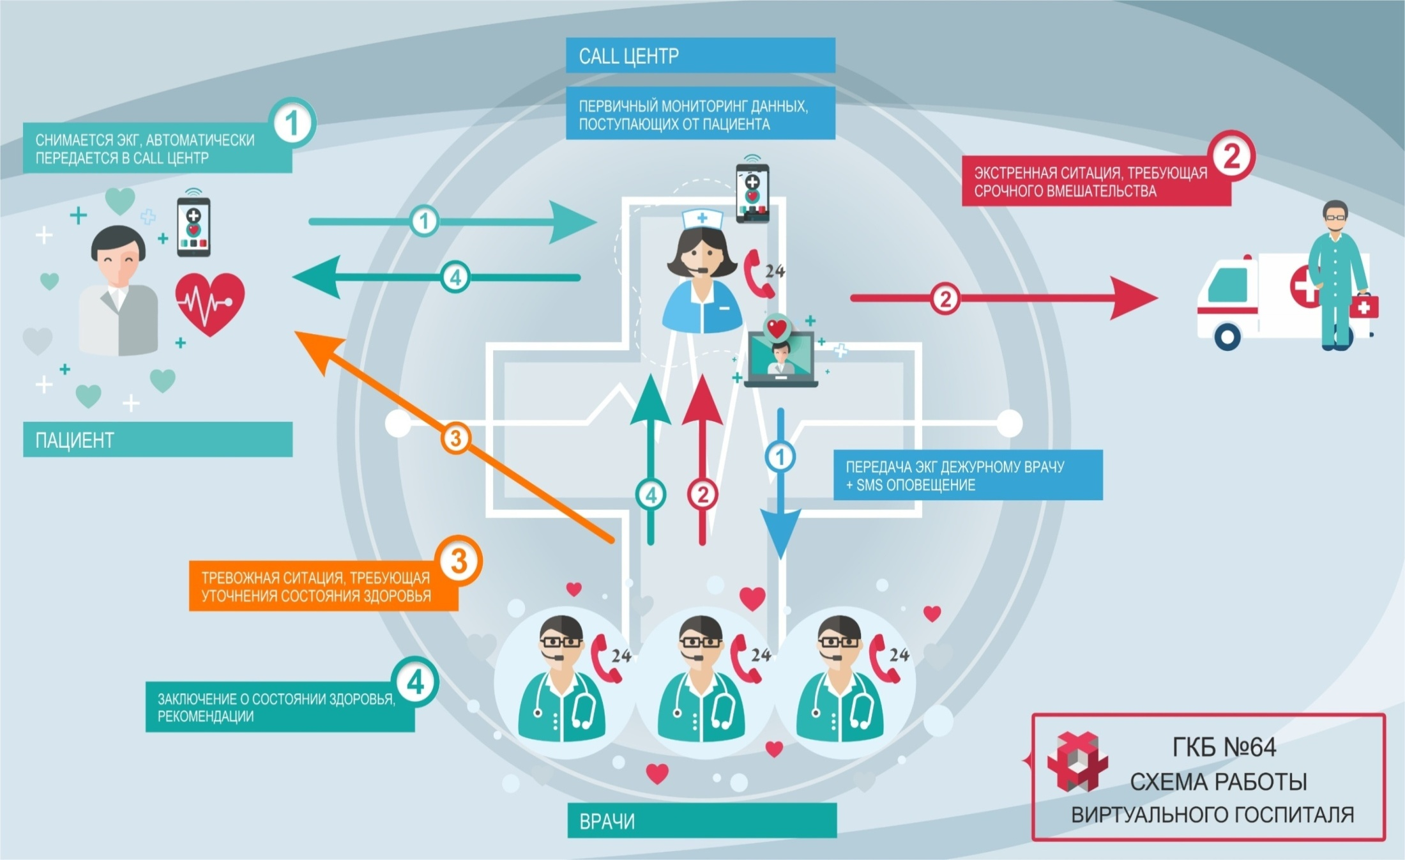

Slide 7
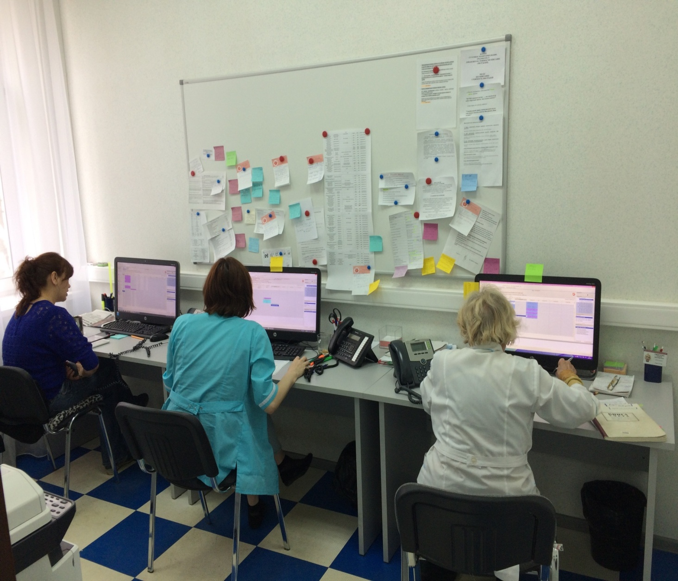
Задачи контакт-центра
Первичный мониторинг данных, поступающих от пациента
Организация взаимодействия врача с пациентом
Прием и обработка входящих вызовов

Slide 8
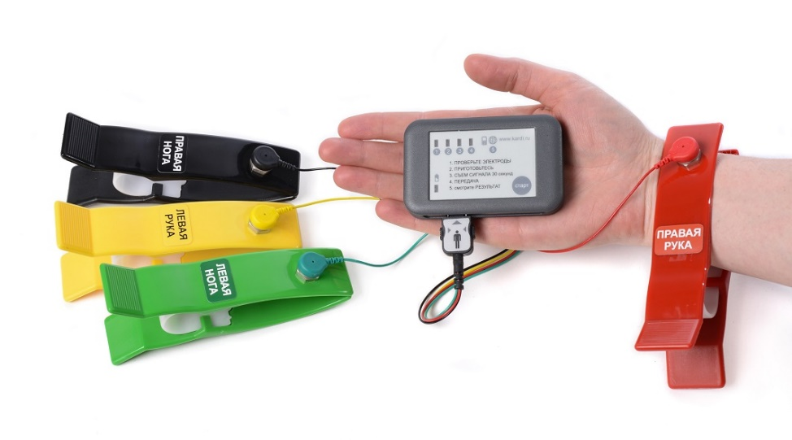
Прибор КардиРУ
Является медицинским изделием
Портативный прибор со встроенным аккумулятором (около 40 исследований на одном заряде)
Работает в пределах доступа к сотовому оператору
6 стандартных отведений, в течение 30 секунд
Формирует автоматическое заключение посредством анализа микроколебаний сигнала ЭКГ

Slide 9
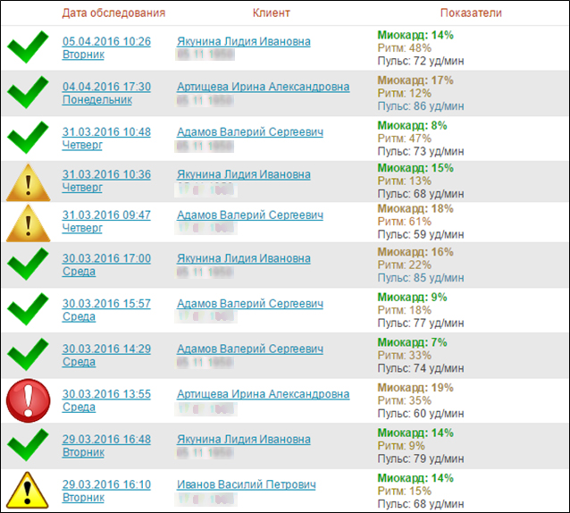
Цветовая индикация результатов

Slide 10
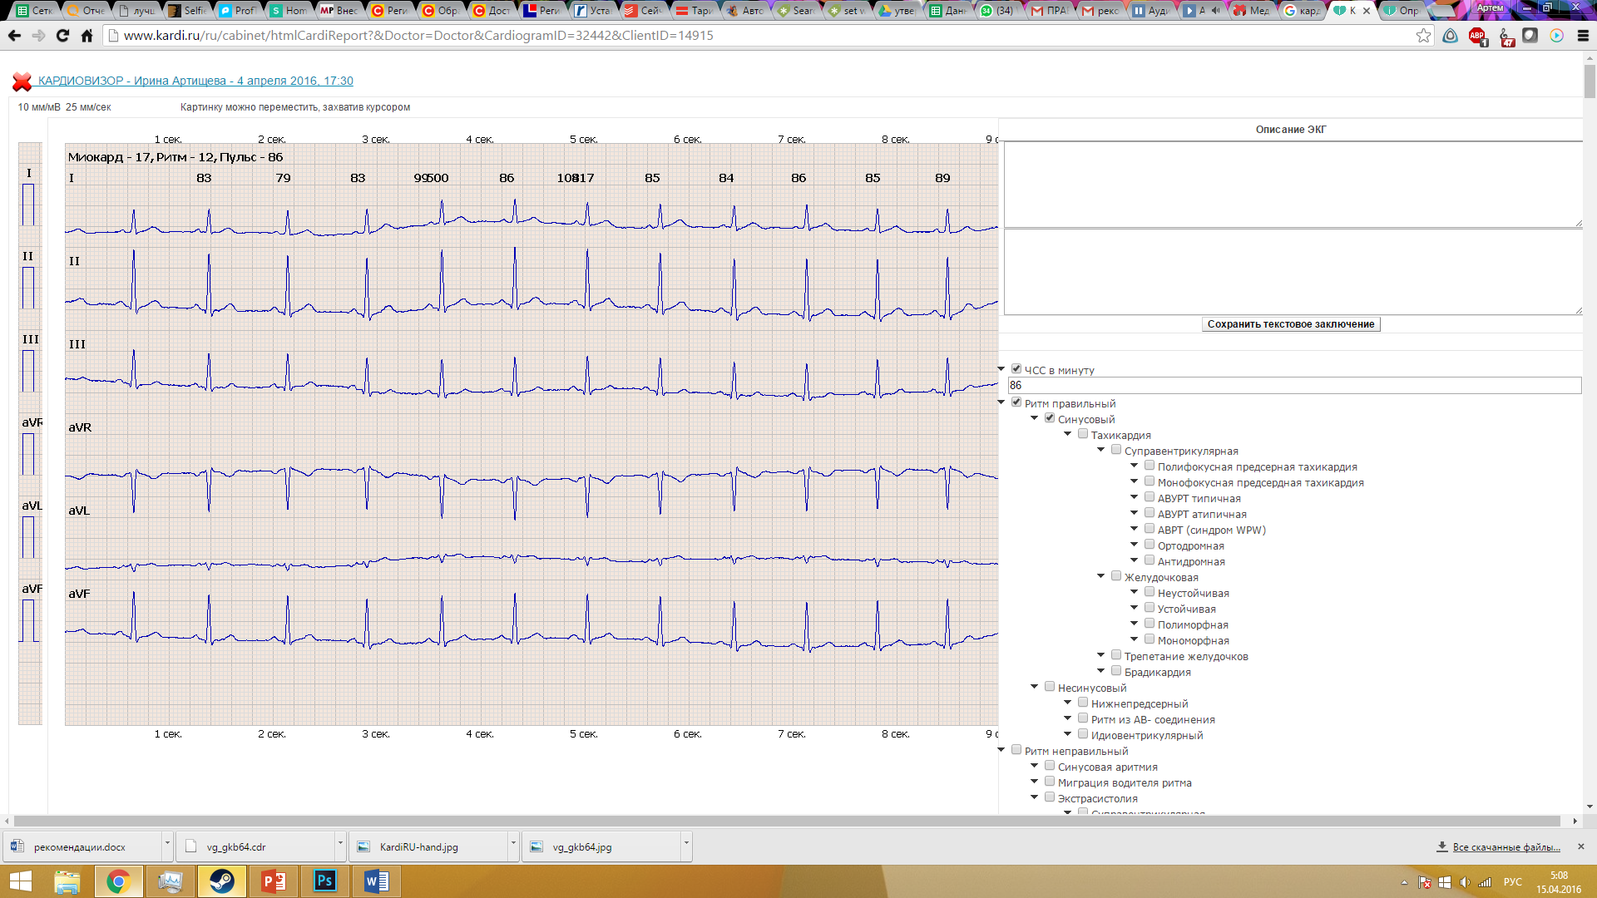

Slide 11
Спасибо за внимание!
Шарапова Ольга Викторовна
Главный врач ГКБ №64
info@gkb64.ru +74951034666

